Slide 1
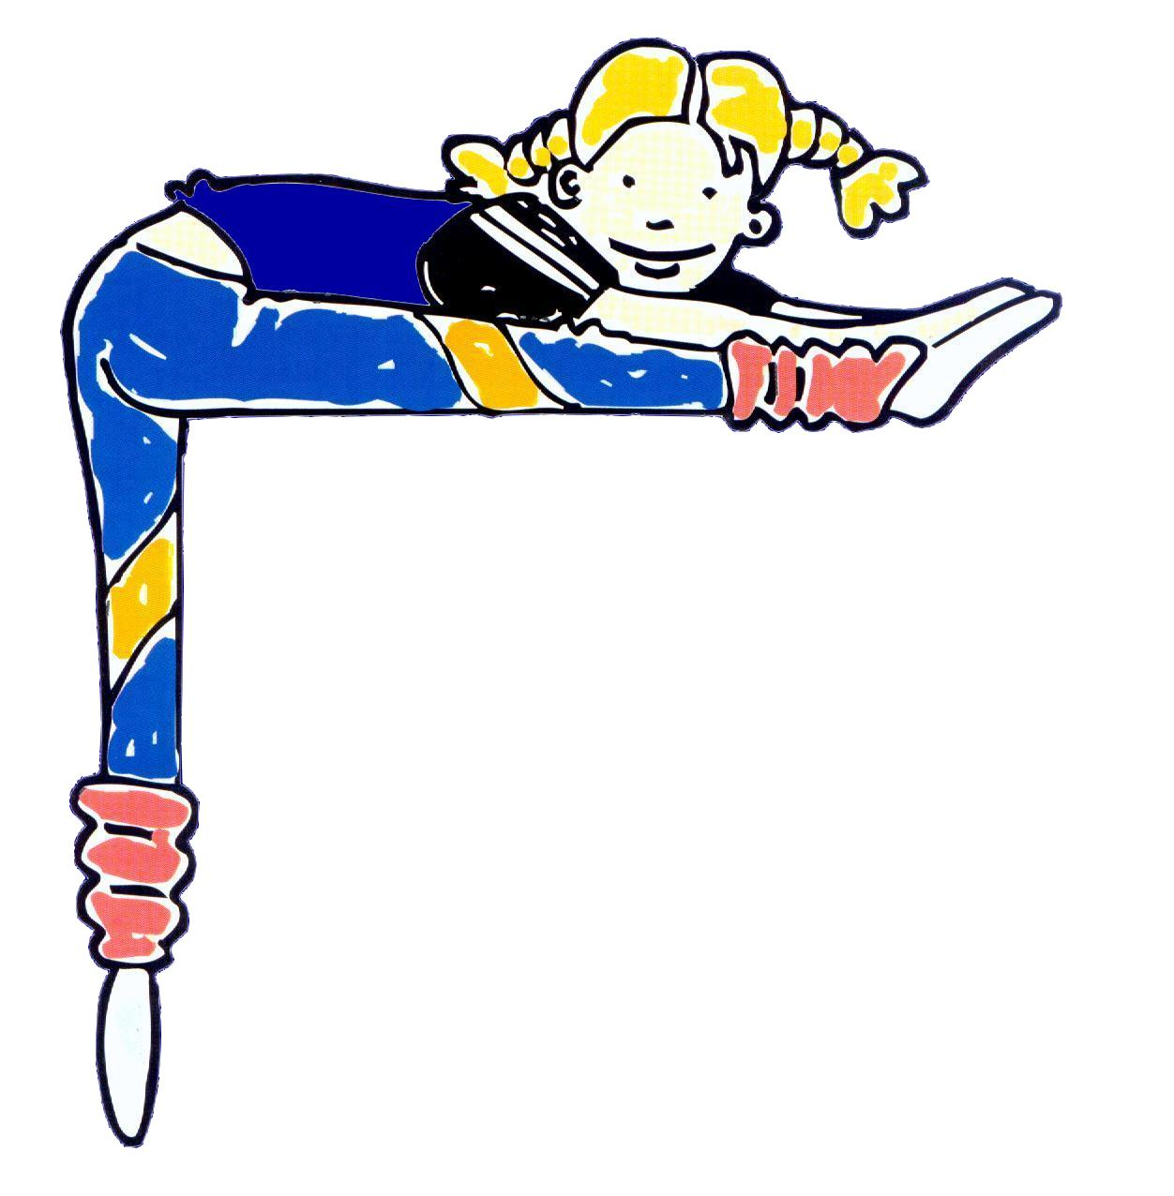
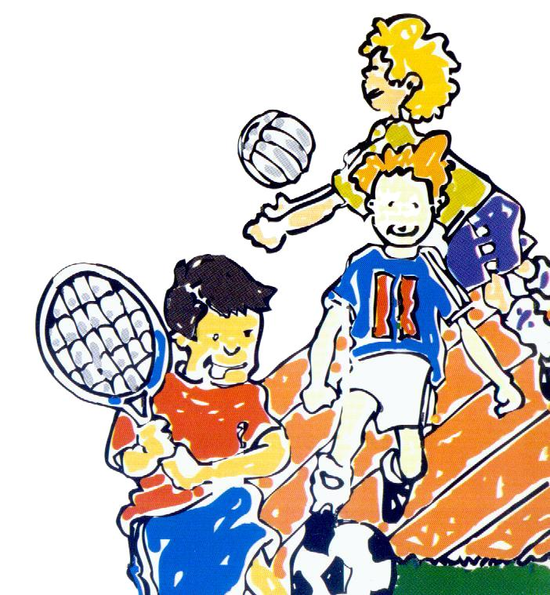
EL NIÑO CON ASMA EN LA ACTIVIDAD FISICA Y EN EL DEPORTE
¿pueden hacer
educación física y deporte
los niños que tienen asma?
1ª Jornadas de puertas abiertas de la SEICAP para el paciente alérgico y su entorno.
Palma de Mallorca 15 y 16 de mayo 2009

Slide 2
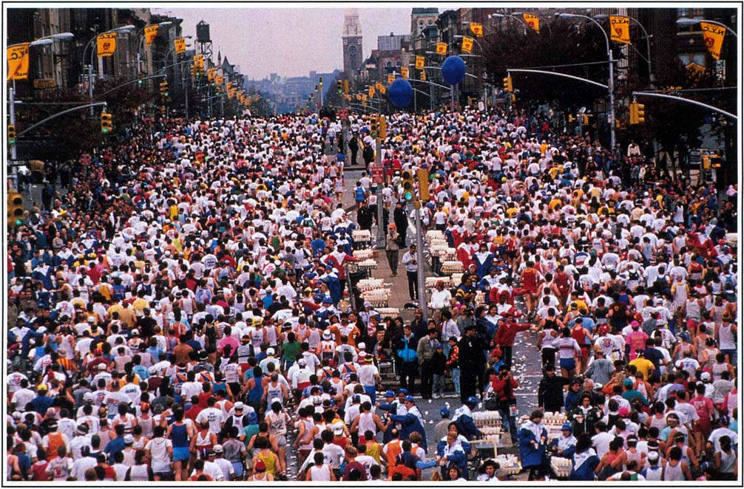
Las enfermedades alérgicas tienen una prevalencia en la población mundial del 20%
EL ASMA BRONQUIAL
Es la más frecuente en la infancia
Afecta a todas las edades

Slide 3
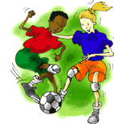
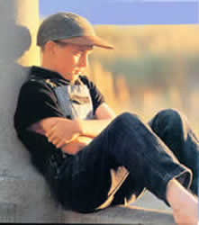
Sentimientos de inferioridad
Pérdida de autoestima
!!ASMA NO CONTROLADO¡¡
Limitación de la actividad física

Slide 4
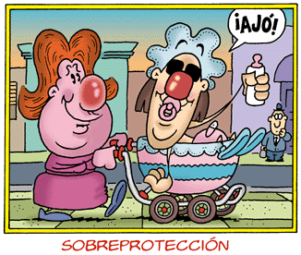
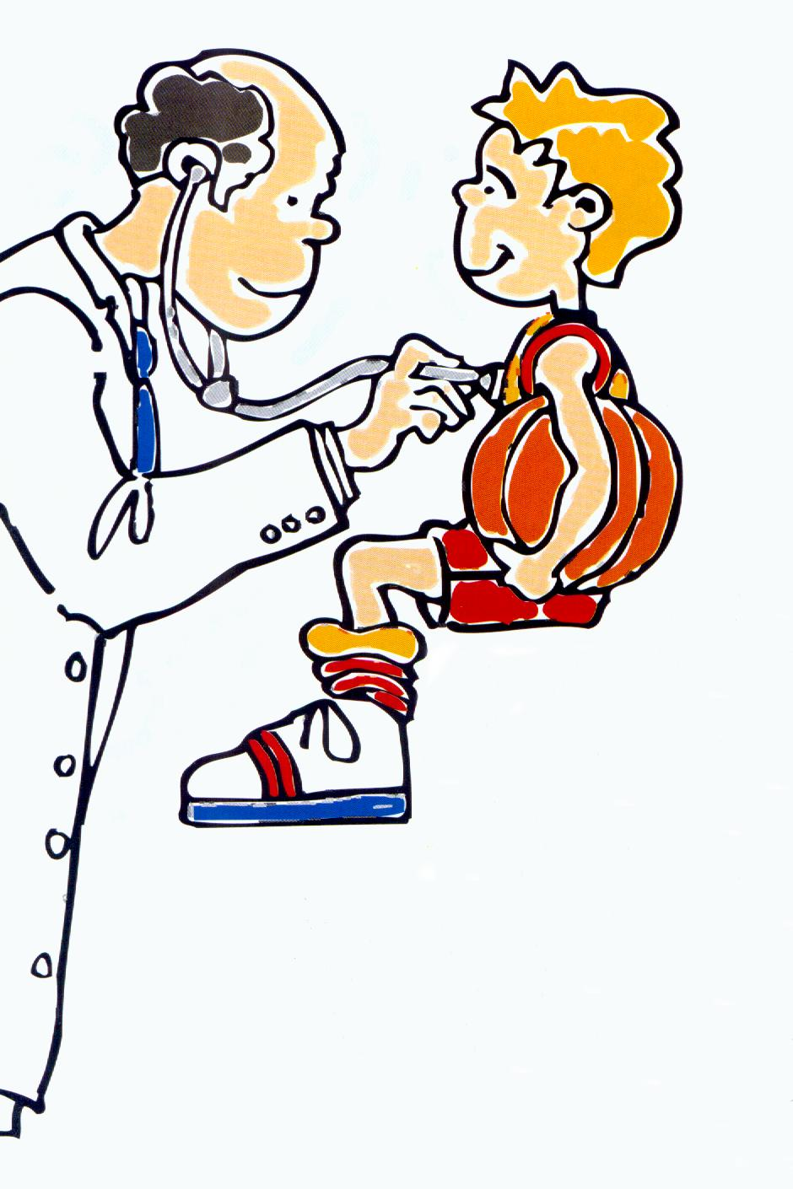
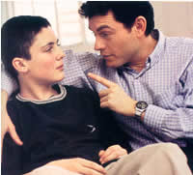
Se restringen las actividades Absentismo escolar
Dr.
Padres
MÉDICO

Slide 5
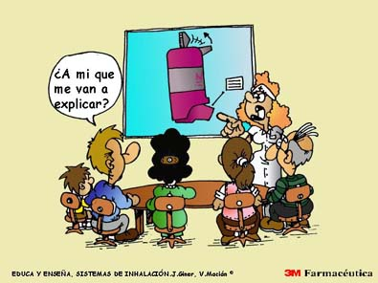
Educación sanitaria

Slide 6
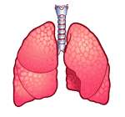
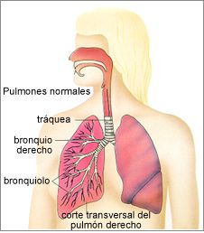
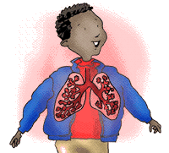
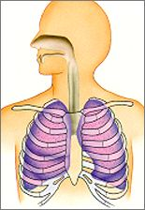
¿Qué son los pulmones?
ANATOMÍA

Slide 7
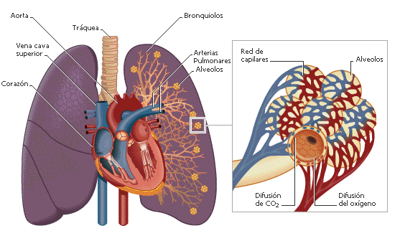
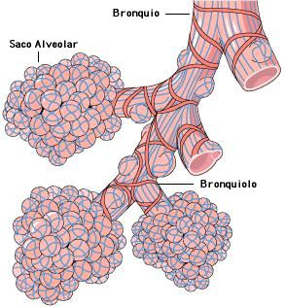
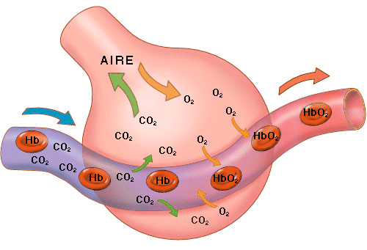
FISIOLOGÍA RESPIRATORIA
ALVEOLO
Intercambio
gaseoso

Slide 8

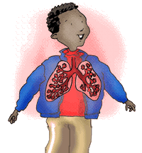
RESPIRAMOS SIN DARNOS CUENTA
25.000 respiraciones diarias
Se movilizan 10.000 litros de aire al día
AIRE: O2, N, otros gases y partículas

Slide 9

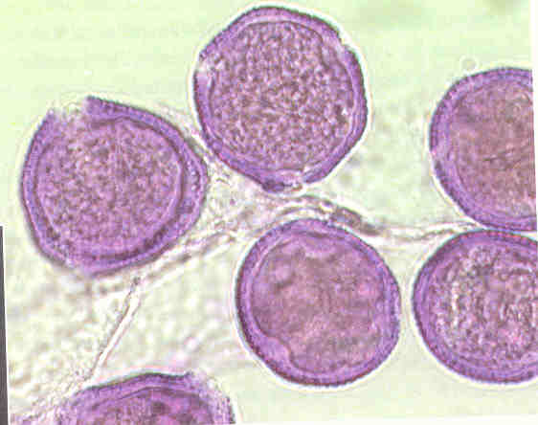
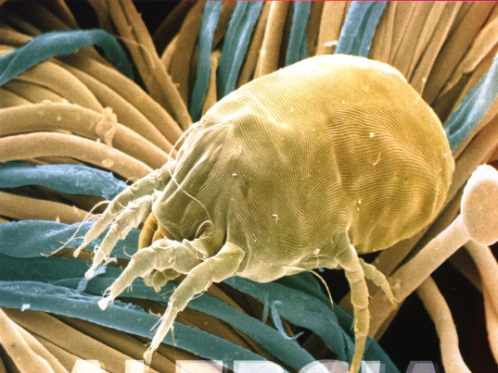
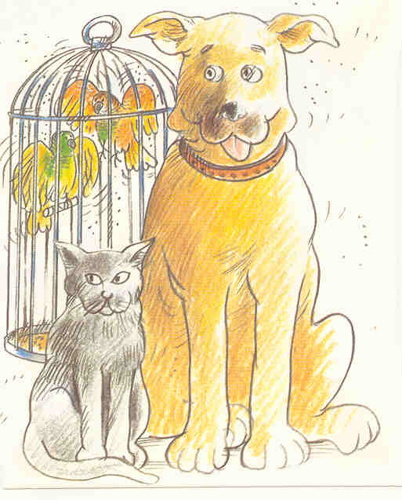
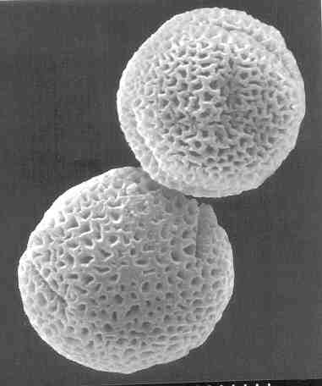
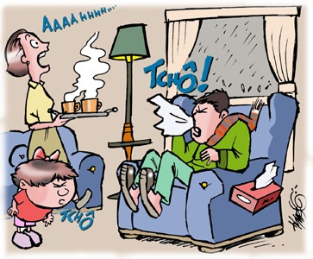
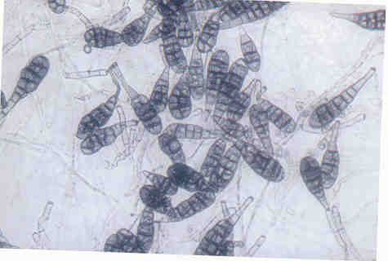
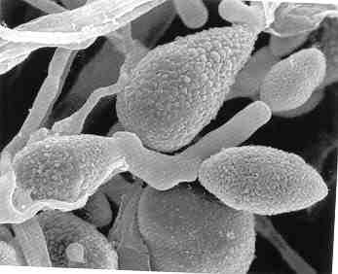
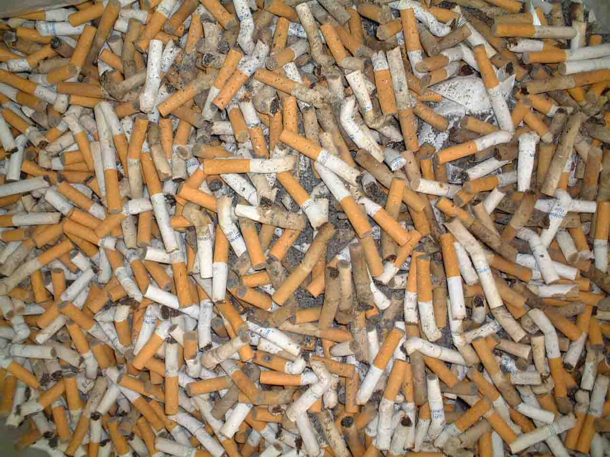

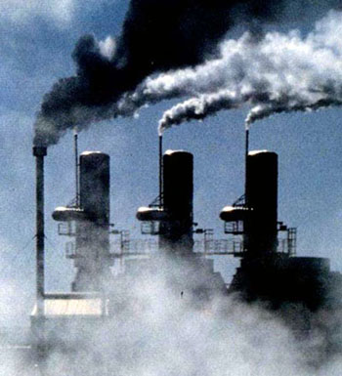

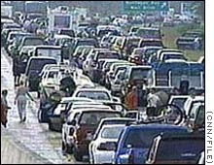
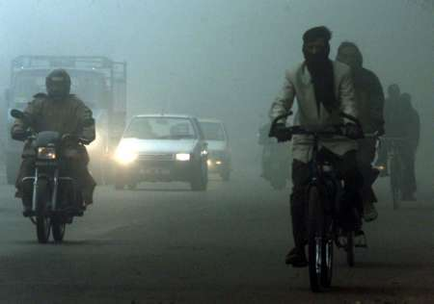
VIRUS Y BACTERIAS
ALERGENOS
AGENTES CONTAMINANTES

Slide 10
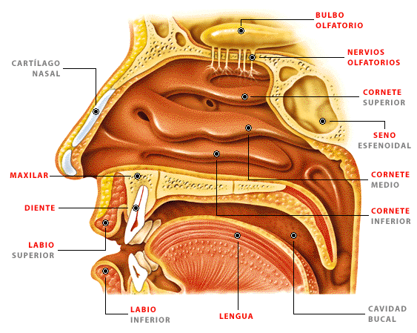
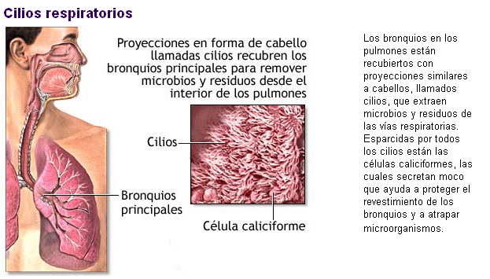
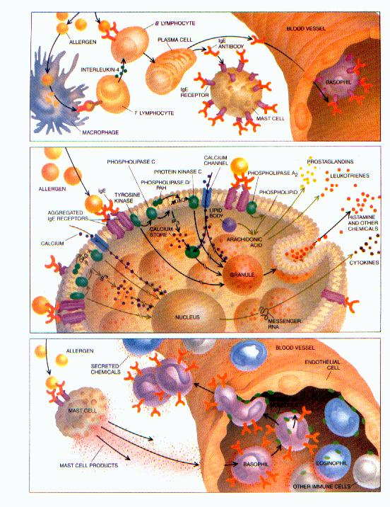
SISTEMA
DEFENSIVO:
Nariz (filtro térmico)
Transporte muco-ciliar
Sistema inmune

Slide 11
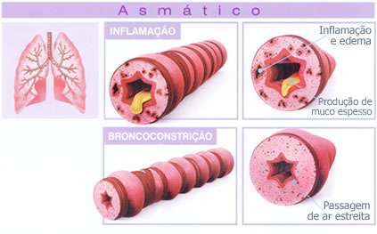
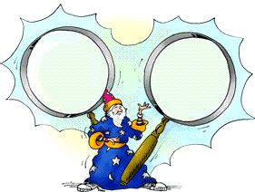
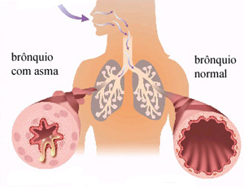
¿Qué es el Asma?
Inflamación crónica y persistente vías aéreas
Hipersecreción moco
Contracción músculo liso
HIPERREACTIVIDAD BRONQUIAL

Slide 12
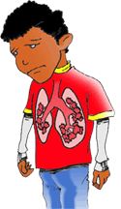
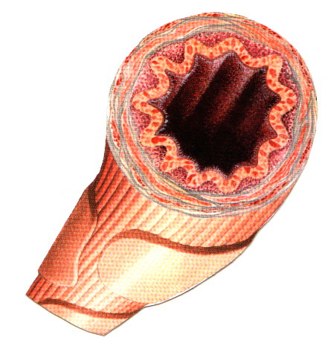
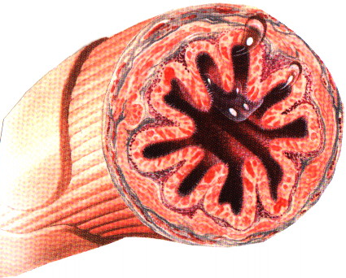
CLINICA DEL ASMA BRONQUIAL
TOS
DIFICULTAD RESPIRATORIA
SIBILANCIAS

Slide 13

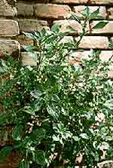
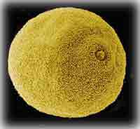

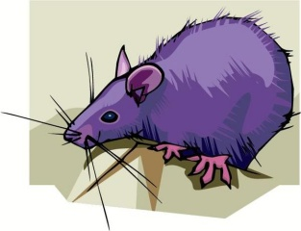

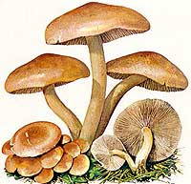
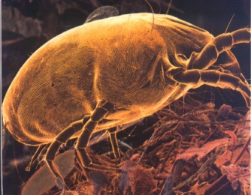
ALERG IA
Factores desencandenantes específicos

Slide 14
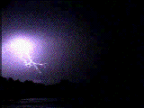
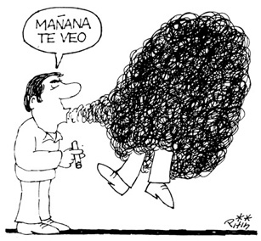

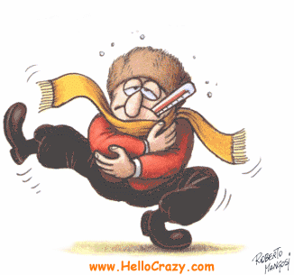


Desencadenantes
Inespecíficos

Slide 15
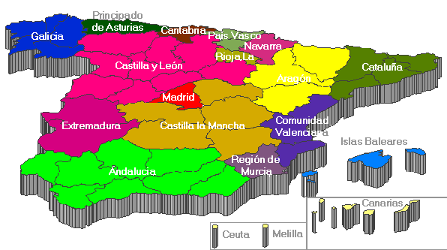

EPIDEMIOLOGÍA
9 %
Inicio antes 4 años 60%
10 %
1 - 2

Slide 16

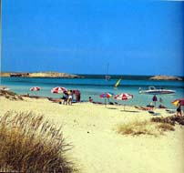


Primavera
Verano
Predominio estacional
Otoño
Otoño
Invierno

Slide 17

TRATAMIENTO DEL ASMA
NIVELES DE TRATAMIENTO
Medidas de control ambiental.
Vacunas antialérgicas.
Tratamiento preventivo antiinflamatorio.
Tratamiento sintomático

Slide 18
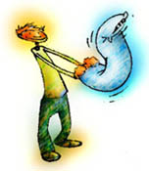
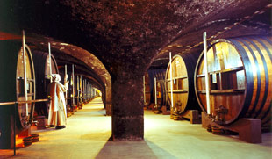
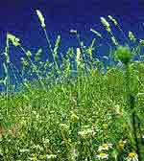




1.- Medidas de control ambiental

Slide 19



ACAROS

Slide 20





PÓLENES

Slide 21



Urticáceas: PARIETARIA
Polinización:
Máxima: febrero - septiembre
Todo el año

Slide 22




Poáceas: GRAMÍNEAS no cultivadas
Dactylis
Phleum
Polinización máxima: abril - junio.
hasta octubre

Slide 23



HONGOS

Slide 24




HONGOS

Slide 25



HONGOS

Slide 26




EPIDERMICOS ANIMALES
PERMANECEN Y SE TRANSPORTAN

Slide 27





EPIDERMICOS ANIMALES
PERMANECEN Y SE TRANSPORTAN.

Slide 28




EPIDERMICOS ANIMALES
PERMANECEN Y SE TRANSPORTAN

Slide 29




hamster
EPIDERMICOS
ANIMALES
ROEDORES
PERMANECEN Y SE TRANSPORTAN.

Slide 30




2.- Vacunas antialérgicas.
Es el único tratamiento que actúa sobre la causa de la enfermedad
Es muy eficaz en el asma de etiología alérgica.
Tolerancia
VACUNAS
Dosis repetidas una vez al mes durante 5 años.

Slide 31

INMUNOTERAPIA
LA
INMUNOTERAPIA ES MUY EFICAZ.
MEJORAN EL 85% DE LOS PACIENTES CON ALERGIA

Slide 32



3.- Tratamiento preventivo antiinflamatorio
Son medicamentos que se utilizan durante largos periodos de tiempo, para mantener el buen control del asma.
Lo más difícil es el cumplimiento

Slide 33


4.- Tratamiento sintomático.
MEDICACIÓN DE RESCATE
Deben utilizarse cuando empiezan a aparecer los primeros síntomas de asma.

Slide 34





4.- Tratamiento sintomático.
MEDICACIÓN DE RESCATE
Vías de administración: ORAL O INHALADA
Estos medicamentos son los que habitualmente llevan los niños al colegio para tratar las crisis de asma. Y prevenir el ASMA DE ESFUERZO.
COLEGIO

Slide 35






¿Qué es el asma inducido por el ejercicio?

Slide 36

Es una obstrucción aguda y reversible de los bronquios desencadenada por el ejercicio
DEFINICIÓN
Jose Luis Gonzalez

Slide 37

Características del AIE
Puede presentarse como alteración aislada.
Desencadenado por ejercicio intenso y prolongado.
Normalmente aparece a los 5-15 minutos de haber finalizado el ejercicio.
Leve y remite espontáneamente.

Slide 38
Características del AIE
El 30-40% de los paciente presentan una respuesta tardía 2-6 horas más tarde.
Deja un “periodo refractario” entre 2-4 horas.
Se puede prevenir.

Slide 39

Patogenia del AIE
Enfriamiento y pérdida de agua por evaporación en la mucosa de las vías respiratorias.
Recalentamiento posterior al cesar el ejercicio.
Cambios de la osmolaridad a nivel local.

Slide 40

Prevalencia del AIE
En la población general no asmática
es del 12-15%.
Más frecuente en niños que en adultos.
Acompaña al 70% de los niños con asma.

Slide 41


Diagnóstico del AIE
Por la historia clínica.
Se confirma por la “Prueba de esfuerzo”.

Slide 42


Prueba de esfuerzo
Espirometría basal previa.
Esfuerzo intenso y controlado durante 7-8 min.
Tapiz rodante, bicicleta ergométrica o carrera libre.
Monitorización frecuencia cardiaca. Alcanzando el 80% del máximo para su edad (220 – edad en años).
Controles espirométricos a los 3,5,10 y 20 min.
+ 10%

Slide 43



AIE en el deporte de élite
 | Equipo USA | AIE | Medallas
Los Angeles 1984 | 597 | 67 (11,2%) | 41
Seúl 1988 | 667 | 52 (7,5%) | 35
Jackie Joyner-Kersee
Comité Olímpico de Estados Unidos y la American Academy of Allergy and Inmunology.

Slide 44

Manejo y tratamiento del AIE
Buen control del asma por el médico.
El AIE no precisa tratamiento continuo.
Se tratará de forma independiente.
Se puede prevenir con fármacos.

Slide 45


Tratamiento preventivo del AIE
Broncodilatadores de acción rápida:
    SALBUTAMOL (Ventolin)
    TERBUTALINA (Terbasmin)
      Controlan el 90% de los casos.
Cromonas:
    CROMOGLICATO D-Na (Frenal).
    NEDOCROMIL Na (Tilad, Cetimil, Brionil).
      Controlan el 70-80% de los casos.
Ambos fármacos en combinación controlan casi al 100% de los pacientes

Slide 46

Tratamiento preventivo del AIE
Broncodilatadores inhalados
de larga duración:
    SALMETEROL (Inaspir)
    FORMOTEROL (Oxis, Foradil, Neblik)
      Con su uso prolongado pierden eficacia.
Antileucotrienos:
    MOTELUKAST (Singulair)
      El 25% de los pacientes no responden al tratamiento.

Slide 47

Consejos para los docentes
Diplomados Maestros Especialistas en Educación Física. 3-12 a.
Licenciados en Ciencias de la Educación Física y el Deporte. >13 a.

Slide 48
Consejos para los docentes
Identificar a los niños con alguna discapacidad. (Historial Sanitario e Informe médico)
Realizar la adaptación Curricular adecuada a cada caso.
AC: Conjunto de medidas que deben tomar los responsables de la Educación física, destinadas a satisfacer las necesidades educativas del alumno.

Slide 49
Consejos para los docentes
BOE 15 de Julio 1995, nº: 168/1995 (pag. 21771).
Ministerio de Educación y Ciencia. Regula la adaptación del currículo de la Educación Física para los alumnos con necesidades educativas especiales en el Bachillerato Unificado y Polivalente, en la formación profesional de primer y segundo grados y en la educación secundaria, así como la dispensa de la misma para los mayores de 25 años.

Slide 50
Consejos para los docentes
Todo profesorado está obligado a adaptar el curriculo a los alumnos con necesidades educativas especiales asociadas a discapacidad motora o sensorial, temporal o permanente que sean solicitadas por los alumnos/as o sus responsables legales, acompañadas de los certificados médicos correspondientes.

Slide 51
Consejos para los docentes
Animar al niño con asma a participar en las actividades del colegio, ha practicar deporte incluso de competición.
Cualquier deporte es bueno. “El mejor es siempre el que le guste más”.
Los que exigen esfuerzos mantenidos de alta intensidad provocan más asma.
Solo está contraindicado el submarinismo.

Slide 52

10 consejos básicos para realizar ejercicio
Premedicación.
Calentamiento previo (10-15 min.)
Respiración nasal.
Entrenamiento progresivo personalizado.
Descenso gradual del ejercicio.
Evitar ejercicios de alta intensidad y larga duración si no se conocen los límites personales del ejercicio.

Slide 53
10 consejos básicos para realizar ejercicio
7. Evitar la inhalación de aire muy frío y seco.
8. Evitar hacer ejercicio si humo o contaminación y en exteriores en épocas polínicas (solo los alérgicos a pólenes)
9. No realizar ejercicio los días que esté muy acatarrado o con crisis de asma.
10. Llevar siempre la medicación de rescate en la bolsa de deportes.

Slide 54

¿Qué hacer si aparece una crisis de asma durante el ejercicio?
Actuar con calma y parar el ejercicio.
Posición cómoda y sin gente alrededor.
Administrarle la medicación de rescate lo antes posible. (ver ficha niño).

Slide 55


¿Qué hacer si aparece una crisis de asma durante el ejercicio?
112
Si mejora seguir con actividad suave.
Si empeora avisar los padres y ambulancia para llevarlo al hospital más cercano. Mientras tanto se seguirá administrando la medicación de rescate.

Slide 56









NO ERA IMPOSIBLE

